Slide 1
职规赛平台学生操作手册
2025广东东软学院

Slide 2
目录
01
03
账号登陆
附加功能
02
报名参赛

Slide 3
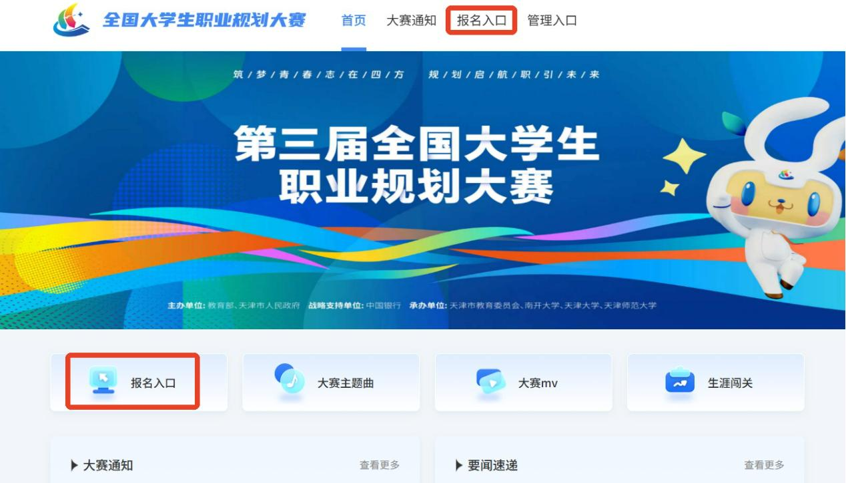
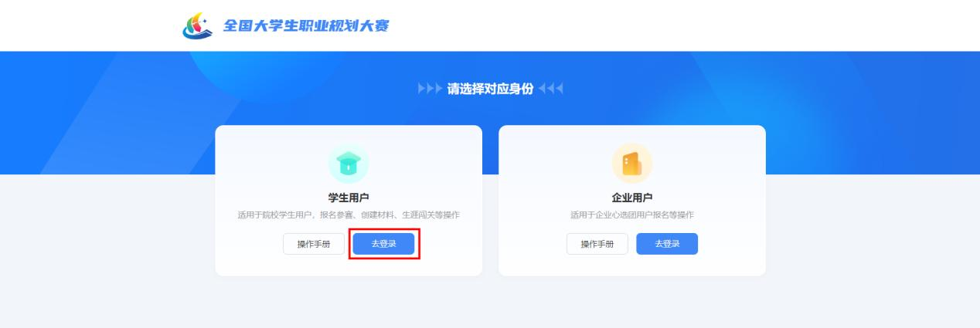
一、账号登录
1.在全国大学生职业规划大赛（ 以下简称“职规赛”）官网, 网 址：(https://zgs.chsi.com.cn/）的首页处，点击“报名入 口”进入 登录页面。
2.选择 “学生用户” 的身份进行登录。
3

Slide 4
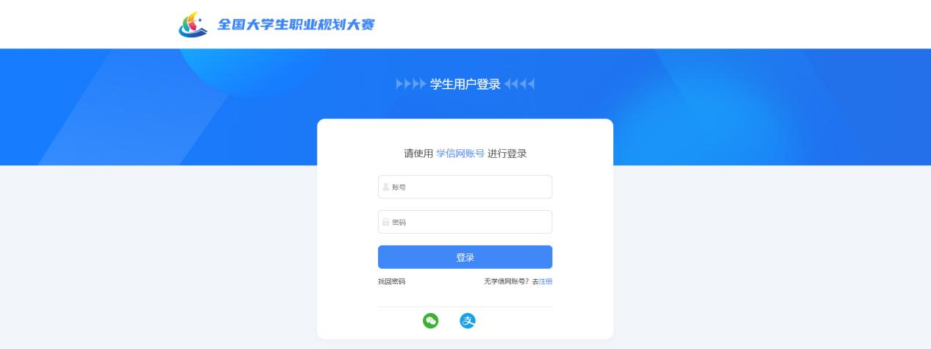
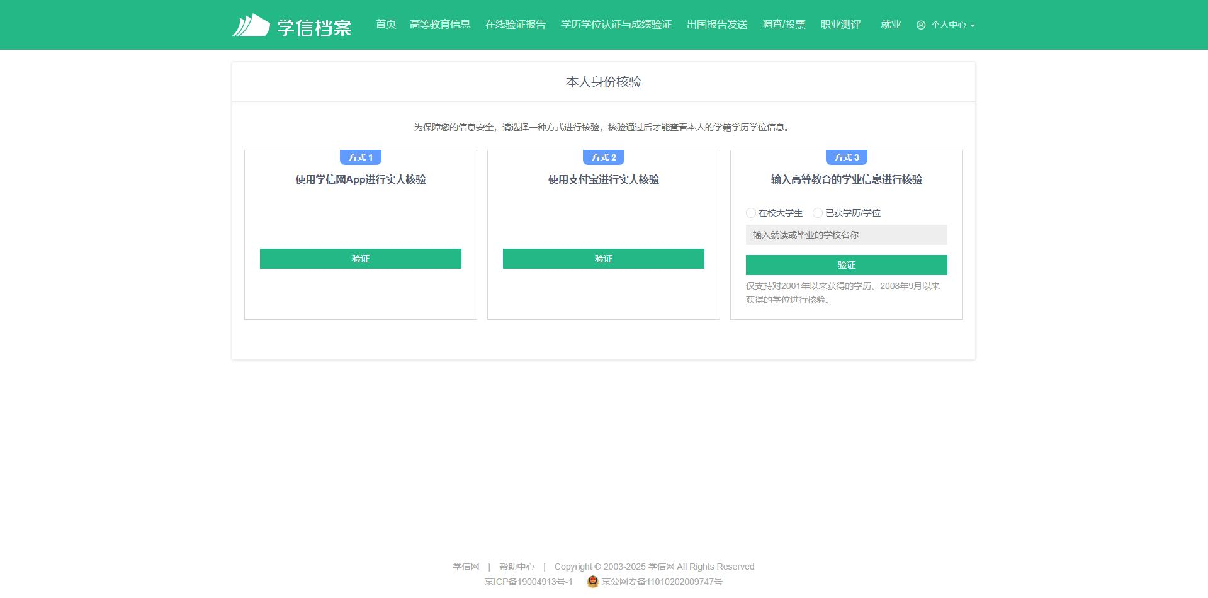
一、账号登录
3.进入登录页面后，使用学信网账号进行登录。
若忘记密码，可点击“找回密码”来进行密码找回；
若无学信网账号，可点击“注册”，按要求进行新账号注册。
4.登录成功后，若学生身份未核验，则需要按要求在“学信档案”页面中进行身份核验后再次重新登录。
4

Slide 5
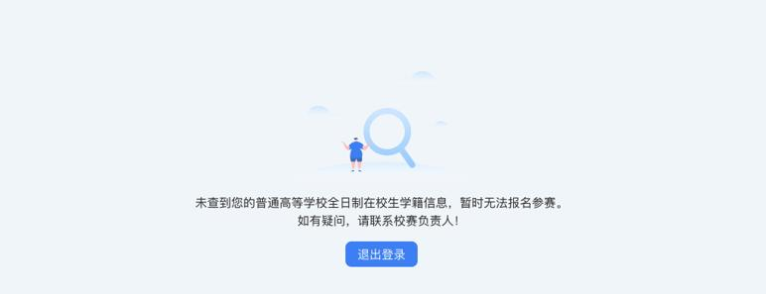
一、账号登录
5.若学生出现“未查到您的普通高等学校全日制学籍信息，暂时无法报名参赛”的信息，可以联系各院负责人，统一反馈，由校赛负责人确认是否为全日制在校生、学信网账号是否有学籍信息等。
校赛负责人刘老师
联系电话：86684803
4

Slide 6
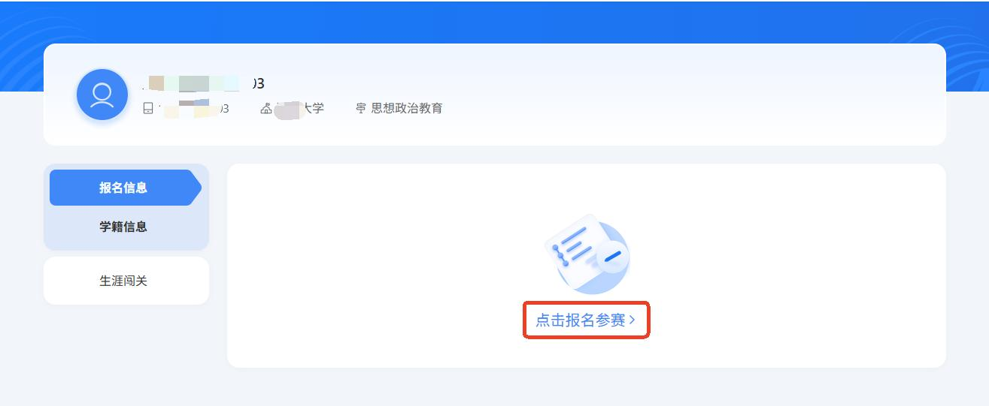
二、报名参赛
1.登录职规赛官网后，点击页面左侧的“报名信息”进入报名页 面，点击 “ 点击报名参赛”按钮填写报名信息。
5

Slide 7
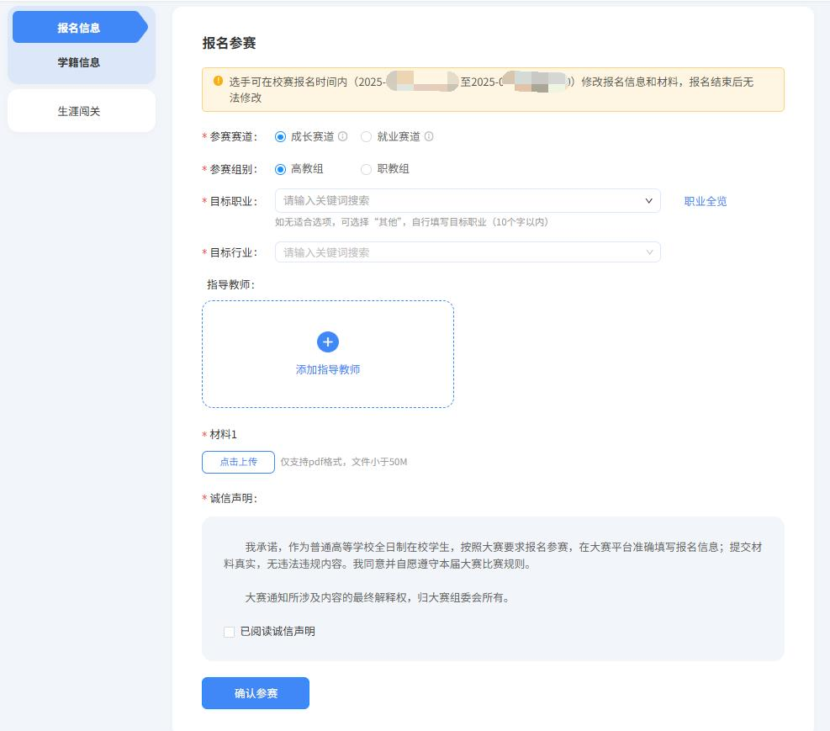
二、报名参赛
2.填写报名信息时，依次选择参赛的赛道组别，填写本人目标职业、目标行业，上传校赛参赛材料，阅读并勾选“诚信声明”，点击“确认参赛”按钮即可完成报名。
温馨提示：指导教师信息，可在报名时间段内或允许调整的时间段由选手自行填写。
5

Slide 8
二、报名参赛
3.材料提交
在报名参赛时，选手按照报名参加的赛道组别，提交对应的校赛参赛材料。
成长组参赛材料要求：
（1）生涯发展报告：介绍设定职业目标的过程；实现职业目标的具体行动和成效；职业目标及行动的动态调整等（PDF格式，文字不超过2000字，图表不超过5张）。
（2）生涯发展展示（PPT格式，不超过50MB；可加入视频）。
就业组参赛材料要求：
（1）求职简历（PDF格式）。
（2）求职综合展示（PPT格式，不超过50MB；可加入视频）。
（3）辅助证明材料，包括实践、实习、获奖等证明材料（PDF格式，整合为单个文件，不超过50MB）。
5

Slide 9
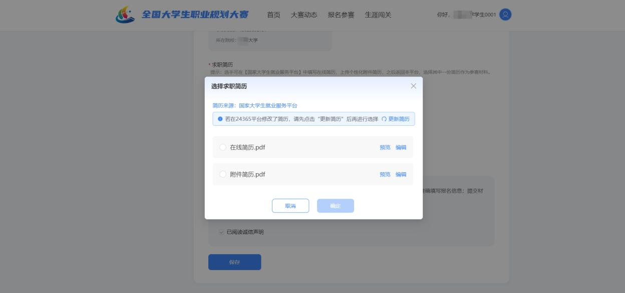
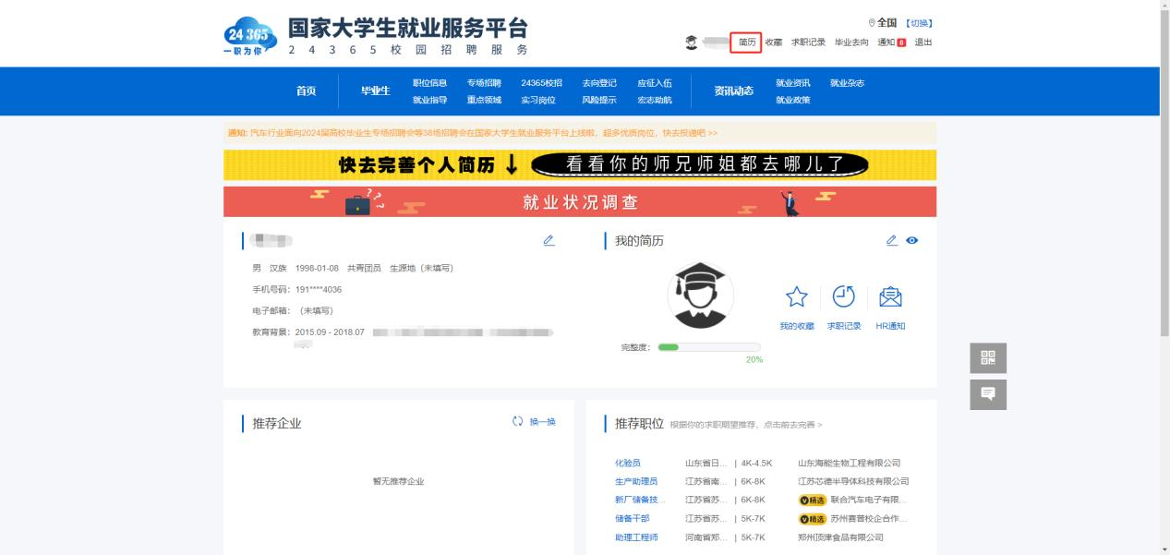
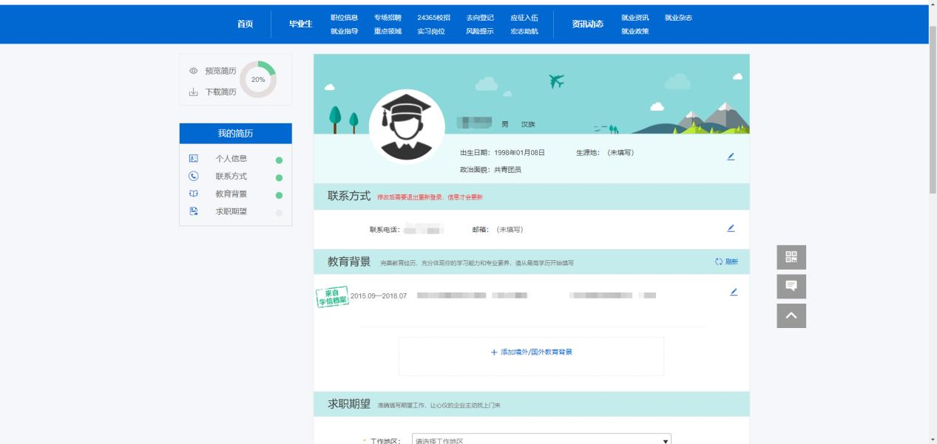
二、报名参赛
就业赛道参赛选手请注意：
提交参赛材料时，在“求职简历”步骤需前往【国家大学生就业服务平台】完善简历信息，再回到职规赛官网报
名系统选择对应的参赛简历。
6

Slide 10
二、报名参赛
4.完成参赛报名后，需等待校级管理员进行审核。如果审核结果显示“校赛不通过”，只要在报名时间内，选手可编辑报名信息后重新报名。
5.报名时间内，选手可修改报名信息或取消报名。修改后的报名信息需校级管理员重新进行审核。
5

Slide 11
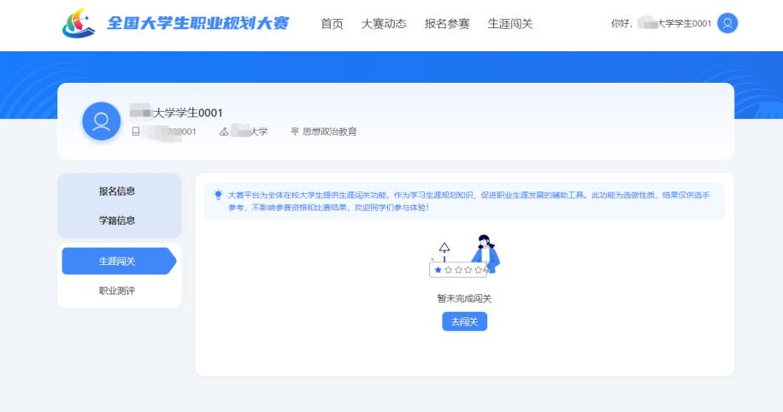
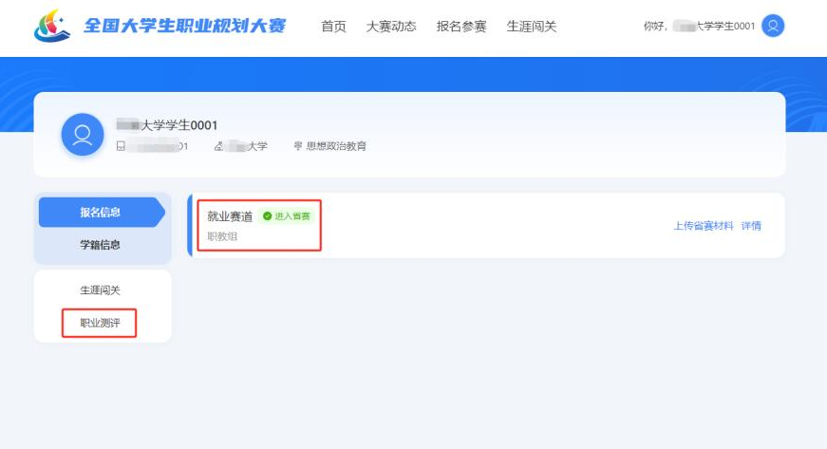
三、选做功能
（二）职业测评
大赛平台为就业赛道中意向在企业就业的参赛选手，提供“职业 测评”功能，帮助选手更好地了解行业和企业职能，选手可根据需要 自主参与体验。
温馨提醒：报名“就业赛道”审核通过后，才能看到 “职业测评”模块
（一）生涯闯关
为帮助同学们更好地了解生涯规划的路径和方法，大赛平台为所有选手提供 “生涯闯关”功能，选手可根据需要自主参与体验。
12

